Slide 1
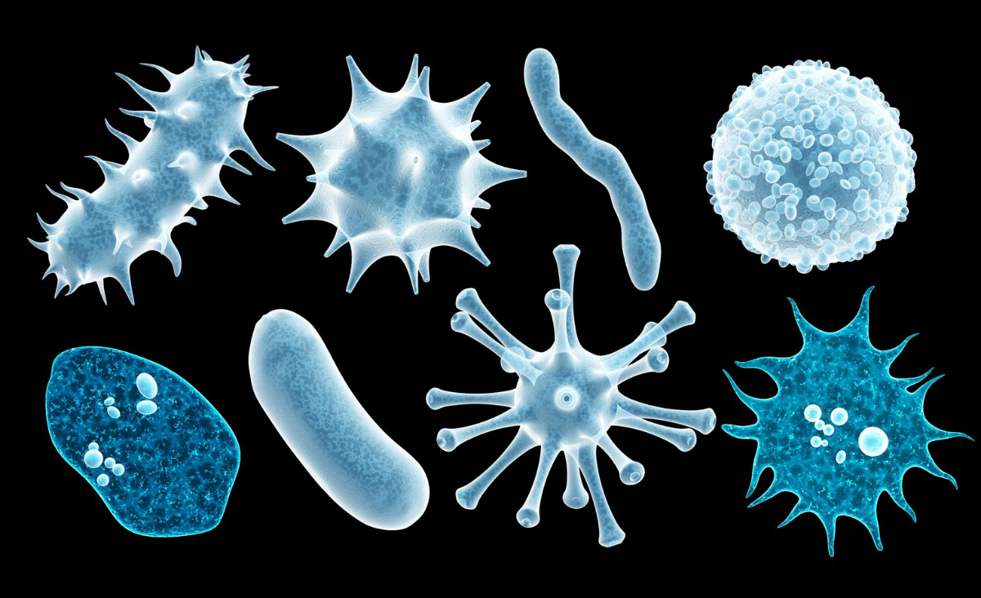
Profilaktyka chorób zakaźnych

Slide 2
Czym są choroby zakaźne?
To choroby wywołane przez jeden z biologicznych czynników chorobotwórczych (wirusy, bakterie, grzyby, pasożyty); ze względu na charakter i sposób szerzenia stanowi zagrożenie dla zdrowia i życia ludzi; może rozprzestrzeniać się przez kontakt bezpośredni (z osoby na osobę), drogą kropelkową, drogą pokarmową, przez kontakt seksualny, przez wkłucie zrobione zakażoną strzykawką, a także przez owady i kleszcze.

Slide 3
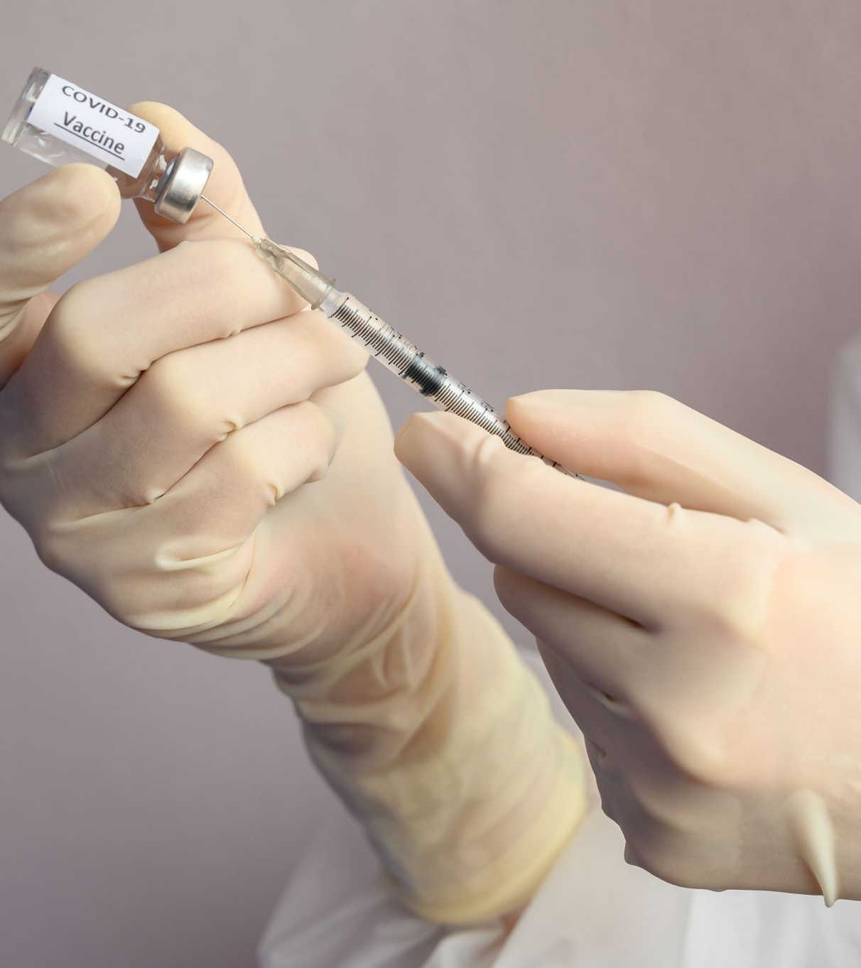
Profilaktyka chorób zakaźnych jest niezwykle ważna z uwagi na bardzo szybkie ich szerzenie się. Obejmuje wiele działań mających ograniczyć rozprzestrzenianie się czynnika zakaźnego, w tym m.in. szczepienia ochronne, higienę osobistą czy dezynfekcję sprzętu medycznego.

Slide 4
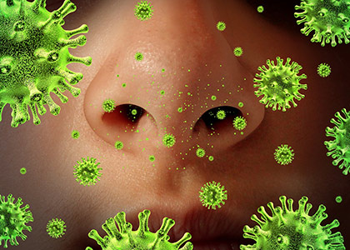
Drogi przenoszenia chorób zakaźnych
Patogen – np. wirus lub bakteria – może wtargnąć do organizmu człowieka wieloma drogami:
drogą kropelkową (jak np. wirus grypy) – poprzez kontakt z osobą chorą, która kaszle, kicha, rozmawia, śpiewa;
drogą kropelkowo-powietrzną (np. wirus odry czy SARS-CoV-2), utrzymując się w powietrzu w drobnych cząsteczkach aerozolu – poprzez bliski kontakt lub przebywanie w jednym pomieszczeniu z osobą chorą (przykładowo krople aerozolu z wirusem odry pozostają do 2 godzin w pomieszczeniu, w którym przebywała osoba chora na odrę);
drogą pokarmową – przez skażone pokarmy, w tym wodę do picia (np. bakterie przecinkowca cholery, czy bakterie wywołujące dur brzuszny);

Slide 5
Drogi przenoszenia chorób zakaźnych
poprzez skażone przedmioty, pokarmy, wodę (np. rotawirusy, bakterie cholery);
przez rany lub uszkodzenia skóry (w ten sposób może dojść do skażenia laseczkami tężca), podczas ukąszenia przez chore zwierzę (tak można zarazić się wścieklizną), czy podczas iniekcji, w tym dożylnego przyjmowania narkotyków (tak rozprzestrzeniają się HIV i wirus zapalenia wątroby);
poprzez „wektory” roznoszące drobnoustroje – tj. zakażone komary, kleszcze, które w trakcie ugryzienia przenoszą chorobę na osoby zdrowe;
drogą kontaktów seksualnych przy bezpośrednim kontakcie śluzówek (np. HPV – ludzki wirus brodawczaka).

Slide 6
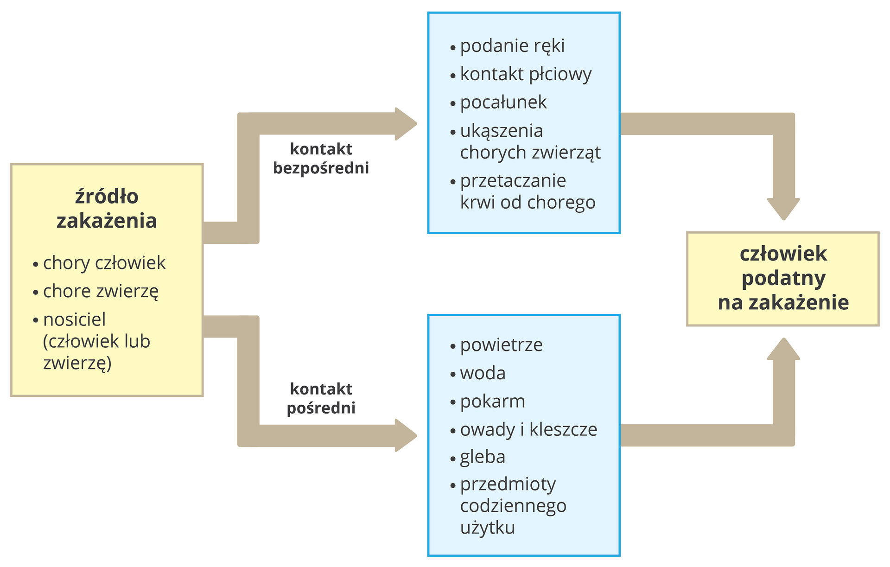
https://zpe.gov.pl/a/choroby-zakazne-i-pasozytnicze/DjQJ8p891

Slide 7
Najczęściej występujące choroby zakaźne w Polsce

Slide 8
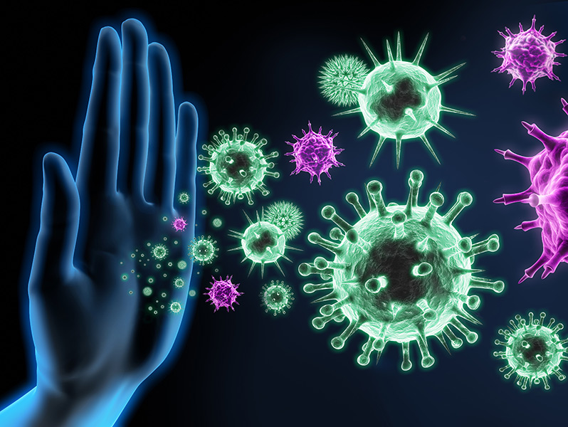
Profilaktyka chorób zakaźnych
Najważniejszym elementem profilaktyki zdrowotnej jest unikanie czynników chorobotwórczych, przestrzeganie zasad higieny, utrwalanie zasad zdrowego stylu życia oraz ich propagowanie. Profilaktyka zdrowotna to wszystkie działania, które mają na celu zapobieganie chorobom. Składa się na nią wczesne wykrycie choroby, jej leczenie i ograniczenie powikłań.

Slide 9
Działania zapobiegawcze chorobom zakaźnym
szczepienia
leczenie i izolacja chorych – unikanie kontaktu z osobą zarażoną bądź nosicielem,
przeprowadzanie zabiegów dezynfekcyjnych należących do chorego przedmiotów,
zabiegi dezynfekcyjne urządzeń, narzędzi, pomieszczeń w placówkach ochrony zdrowia, ale i masowego przebywania ludzi, jak przedszkola i szkoły,
utylizacja jednorazowego sprzętu medycznego,
używanie środków ochrony osobistej,
stosowanie antybiotyków tylko w przypadku choroby bakteryjnej,
dezynfekowanie zranień.

Slide 10
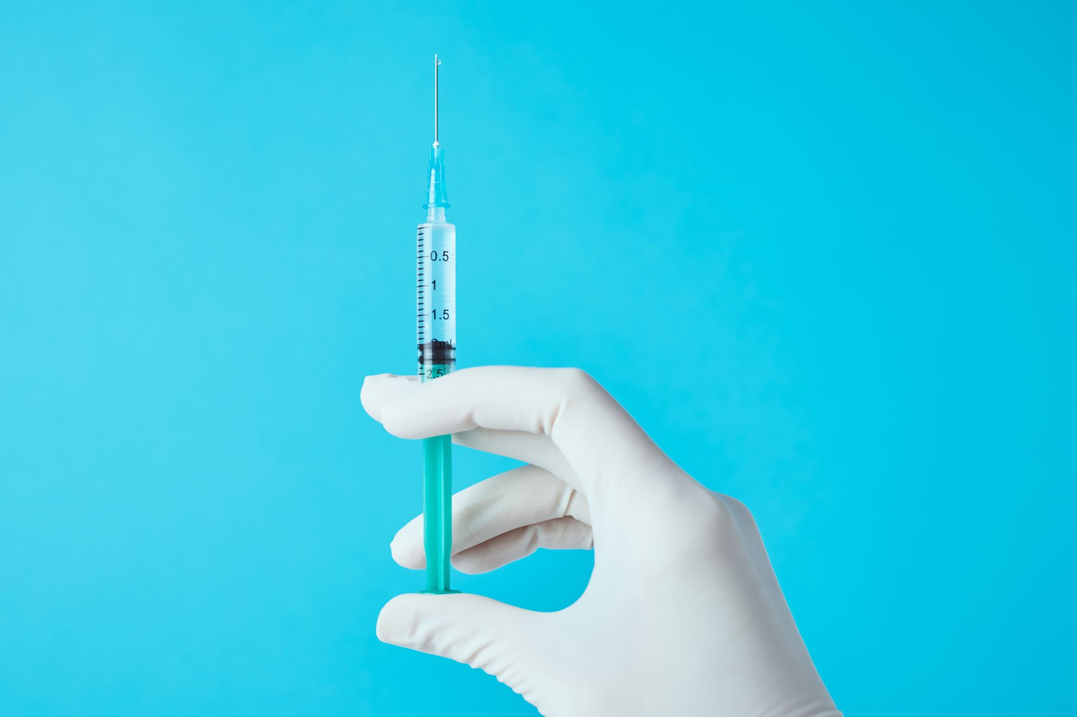
Szczepienia – profilaktyka chorób zakaźnych
Szczepionka pobudza naturalną reakcję układu odpornościowego i „uczy” organizm, jak uniknąć choroby przy kolejnym kontakcie z danym wirusem lub bakterią, tworząc „pamięć” organizmu dla danej choroby, a jednocześnie nie wywołując jej. Większość szczepionek zawiera bardzo osłabioną lub inaktywowaną (zabitą) formę mikroba albo małą jego część, a w tej postaci nie jest on w stanie wywołać pełnoobjawowej choroby.

Slide 11
Szczepionki a odporność populacyjna (zbiorowiskowa)
Pojedyncze szczepienie zapewnia odporność indywidualną, czyli chroni osobę zaszczepioną. Jeżeli jednak zaszczepionych zostaje więcej osób lub prowadzone są programy szczepień, istnieje szansa na uzyskanie odporności zbiorowej.
Zbiorowa odporność:
• chroni osoby, które nie mogą być szczepione ze względu na wiek (np. niemowlęta w pierwszych tygodniach życia) oraz osoby z przeciwwskazaniami medycznymi;
• ogranicza transmisję patogenu (wirusa lub bakterii), a więc również ryzyko szerzenia się chorób wśród członków rodziny, rówieśników, kolegów szkolnych, współpracowników, przyjaciół, sąsiadów i innych osób wchodzących w skład danej społeczności.

Slide 12
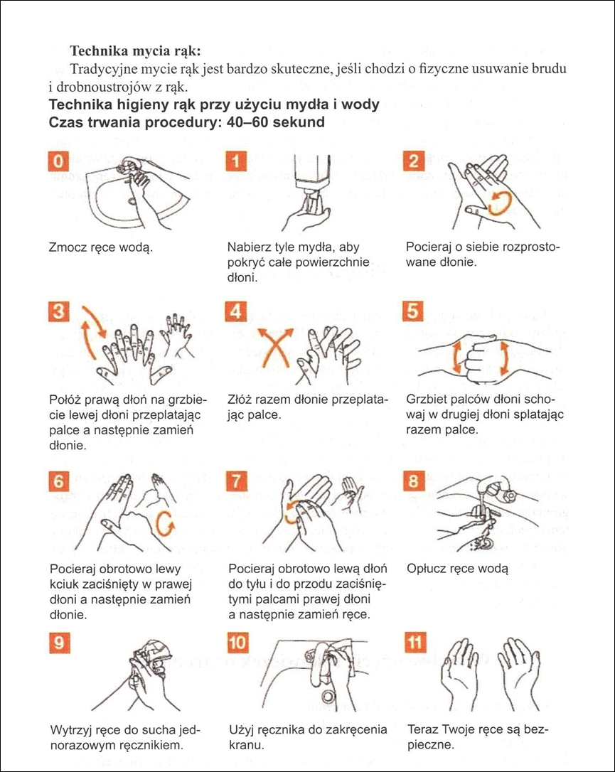
UWAGA!
"brudne" RĘCE są najczęstszym nośnikiem zakażenia drogą kontaktu pośredniego!
https://wim.mil.pl/component/content/article/183-aktualnoci/2045-5-maja-swiatowy-dzien-higieny-rak

Slide 13
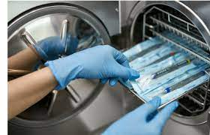
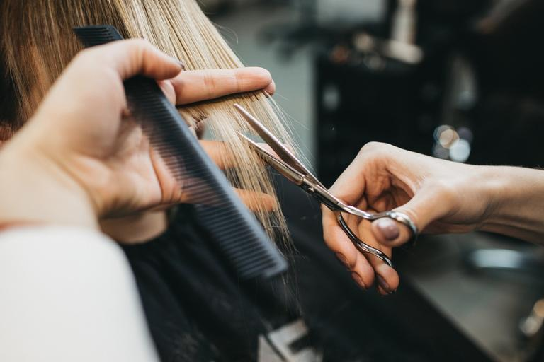
ZASADA: wszystko co ma kontakt z błoną śluzową lub uszkodzoną skórą MUSI BYĆ STERYLNE
https://sterim.eu/blog/sterylizacja-w-autoklawie-co-to-jest-i-jak-dziala
https://www.hairstore.pl/blog/dezynfekcja-w-salonie-fryzjerskim/
https://sterim.eu/blog/sterylizacja-w-gabinecie-kosmetycznym

Slide 14
Bibliografia
https://www.gov.pl/web/edukacja-i-nauka/tydzien-dla-profilaktyki-chorob-zakaznych
https://www.gov.pl/web/gis/choroby-zakazne2
https://www.ore.edu.pl/2021/08/szczepienia-profilaktyka-chorob-zakaznych-filmy-i-materialy-edukacyjne/
https://zpe.gov.pl/a/choroby-zakazne-i-pasozytnicze/DjQJ8p891
https://zpe.gov.pl/a/co-zrobic-aby-sie-nie-zakazic/D8CPJdeBp
https://wim.mil.pl/component/content/article/183-aktualnoci/2045-5-maja-swiatowy-dzien-higieny-rak
https://www.wnoz.cm.umk.pl/panel/wp-content/uploads/6.pdf

Slide 15
Prezentację przygotowały:
Małgorzata Godek
Agnieszka Chyła

